Slide 1
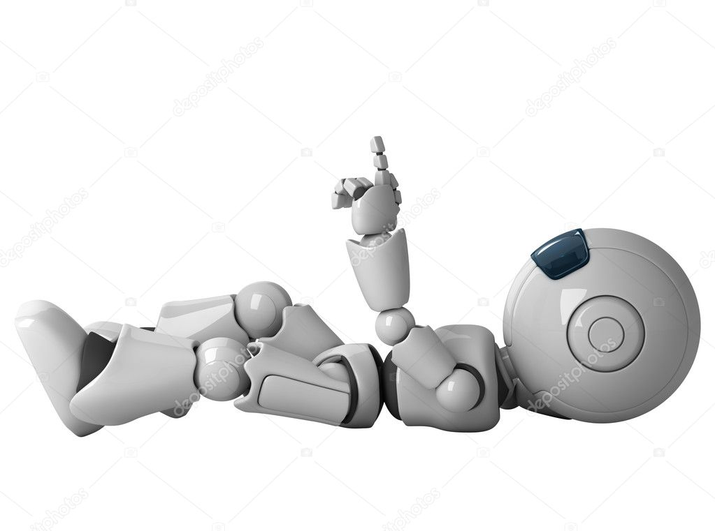
ДОПОЛНИТЕЛЬНАЯ ОБЩЕОБРАЗОВАТЕЛЬНАЯ ПРОГРАММА научно-технической направленности
«Конструируем на ARDUINO»
Возраст детей, на которых
рассчитана программа – 11-17 лет
Срок реализации – 1 год

Slide 2
ПОЯСНИТЕЛЬНАЯ ЗАПИСКА
Программа ориентирована на два возрастных периода: 11-13 лет, 14-17 лет.
Занятие детей в возрасте 11-13 лет программированием способствует развитию памяти, алгоритмического мышления, ставит перед ребенком определенные творческие и технические задачи, для решения которых необходимо тренировать наблюдательность, глазомер, формировать обще учебные умения: анализировать, обобщать, проектировать. При построении модели затрагивается множество проблем из разных областей знания – от теории механики до психологии, – что является вполне естественным.
В возрасте 14-17 лет формируются навыки информационного видения явлений и процессов окружающего мира, развивается алгоритмическое мышление, необходимое для профессиональной деятельности в современном обществе. В этом возрастном периоде ведущей деятельностью является развитие устойчивого интереса к техническим видам деятельности и выбору будущей профессии. Неотъемлемой частью занятий является исследование, проводимое под руководством педагога и предусматривающее пошаговое выполнение инструкций, в результате которого учащиеся строят модель, используемую для получения и обработки данных.

Slide 3
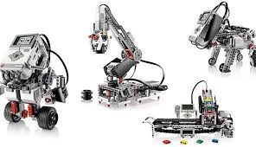
ЦЕЛЬ И ЗАДАЧИ ПРОГРАММЫ
Цель программы - развитие научно-технического и творческого потенциала личности ребёнка путём организации его деятельности в процессе интеграции начального инженерно-технического конструирования и основ робототехники; создание условий для изучения основ алгоритмизации и программирования с использованием платформы Arduino UNO.
Основными задачами программы являются:
учить абстрагироваться при конструировании - выделять характерные признаки предметов и опускать менее важные детали; передавать особенности формы объекта в конструируемых моделях;
научить сравнивать предметы по форме, размеру, цвету, находить закономерности, находить отличия и общие черты в конструкциях;
познакомить с основными принципами механики;
развивать умения творчески подходить к решению задачи;
развивать умения довести решение задачи до работающей модели;
развивать конструктивное мышление при разработке индивидуальных или совместных проектов;
развивать алгоритмическое мышление, необходимое для профессиональной деятельности в современном обществе;
развивать умение составлять и записывать алгоритм для конкретного исполнителя; формировать знания об алгоритмических конструкциях, логических значениях и операциях, знакомство с языками программирования;

Slide 4
СОДЕРЖАНИЕ ПРОГРАММЫ
Раздел 1 Знакомство с конструктором «Матрешка Z». Правила поведения и техника безопасности в кабинете.
Раздел 4.Управление жидкостью
Организация циклов. Управление потоком жидкости
Ультразвуковая диагностика. Создание собственных функций.
Массивы. Проект: емкость под давлением
Строки: массивы символов. Проект: робот для полива растений
Пьезоэффект и звук. Проект: ультразвуковой ночник
Раздел 2.
Знакомство с ARDUINO Макетирование. Микроконтроллеры. Знакомство с предметом.
Работа с паяльником. Паяльные принадлежности. Знакомство с контроллером Ардуино.
Знакомство с языком программирования Ардуино. Проект: мигающий светодиод
Процедуры setup, loop, pinMode, digitalWrite, delay. Переменные. Проект: лазерная сигнализация
Управление маячком. Проект: инфракрасный детектор
Раздел 5.Управление
Широтно-импульсная модуляция. Звуки электроники
Управление яркостью светодиода. Сервер точного времени
Смешение и восприятие цветов. Радуга из трехцветного светодиода.
Аналоговый и цифровой сигналы. Таймер
Датчик наклона. Как управлять двигателями
Управление высоким напряжением. Переменные резисторы. Делитель напряжения.
Потенциометр. Фоторезистор. Термистор.
Семисегментный индикатор. Включение индикатора. Отображение цифр.
Проект: цифровые часы
Раздел 3.
Восприятие мира
Электричество. Основные законы электричества. Датчики, сенсоры
Резистор. Диод. Светодиод.
Мультиметр. Работа мультиметра.
Железнодорожный светофор.
Ветвление в программах.
Раздел 6.
Проектная деятельность
Проект: игрушка для кошки
Проект: баблбот. Проект: шаговый поворотник

Slide 5
ОЖИДАЕМЫЕ РЕЗУЛЬТАТЫ
Учащиеся получают представление об особенностях составления программ управления, автоматизации механизмов, моделировании работы систем. Программа предполагает использование языка программирования высокого уровня. Задача обучения состоит в том, чтобы научить ребят грамотно выразить свою идею, спроектировать ее техническое и программное решение, реализовать ее в виде модели, способной к функционированию. В ходе обучения учащиеся знакомятся с основами программирования в компьютерной среде ARDUINO.
Знания, полученные в ходе обучения:
Основные структуры программирования;
Языки программирования высокого уровня;
Структура и назначения программной оболочки языка ARDUINO;
Конструктивные особенности различных роботов; Как использовать созданные программы;
Приемы и опыт конструирования с использованием специальных элементов, и других объектов и т.д.;
Основные алгоритмические конструкции, этапы решения задач с использованием ЭВМ.
Умения, полученные в ходе обучения:
Создавать линейные, разветвляющиеся и циклические алгоритмы;
Создавать вспомогательные модули программы и применять в структуре основной программы;
Использовать датчики освещенности, касания, звука и ультразвука для программирования органов чувств робота;
Использовать основные алгоритмические конструкции для решения задач;
Конструировать различные модели; использовать созданные программы;
Применять полученные знания в практической деятельности.

Slide 6
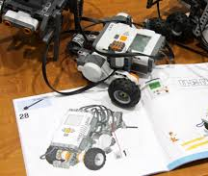
МАТЕРИАЛЬНО-ТЕХНИЧЕСКОЕ ОБЕСПЕЧЕНИЕ
Конструктор «Матрёшка» - 15 шт.
Экран и мультимедийный проектор.
Компьютерный класс или ноутбуки
Программное обеспечение «ARDUINO»
Сайты и ресурсы интернет:
http://Rkc74.ru – сайт ресурсного центра г. Челябинск
http://legorobot.ru – официальный сайт компании ЛЕГО в России - сайт Института новых технологий (ИНТ).
http://www.gruppa-prolif.ru/index.php -сайт «Основы робототехники»
http://www.int-edu.ru/object.php?m1=608&m2=2&id=891 -материалы сайта Института новых технологий (ИНТ)
http://ros-group.ru/PUBLICS/SINGLE/PU BLICS/4281 -Электронный ресурс:.
http://www.robotrf.ru - Региональный координационный центр Челябинской области
http://wroboto.ru/competition/wro/konopisan/osn/ - международные состязания роботов
http://www.рцгермес/ - сайт ресурсного центра «Гермес» г. Железногорск

